Slide 1
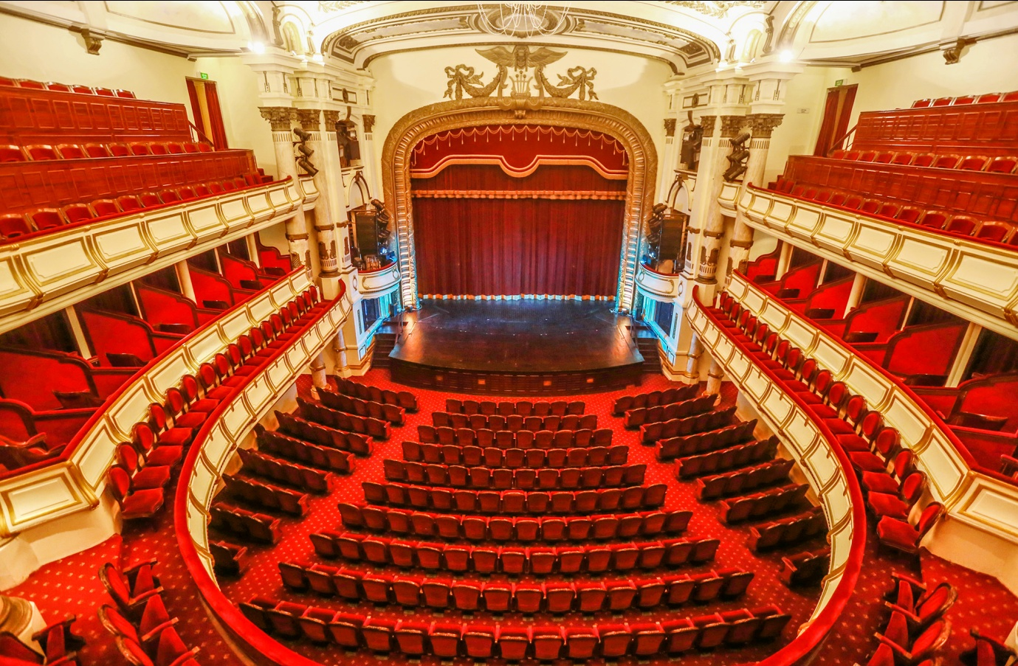
CHỦ ĐỀ 6
ÂM NHẠC NƯỚC NGOÀI

Slide 2
23
Hát: Bài hát Santa Lucia
24
Lí thuyết âm nhạc: Một số kí hiệu thuật ngữ về nhịp độ và sắc thái cường độ
Nhạc cụ giai điệu: Kèn phím
NỘI DUNG
CHỦ ĐỀ
25
Ôn tập và kiểm tra
Thường thức âm nhạc: Giới thiệu đàn cello và contrabass
Ôn tập bài hát Santa Lucia
26
27
Vận dụng – sáng tạo

Slide 3
TIẾT 24
- LÍ THUYẾT ÂM NHẠC: MỘT SỐ KÍ HIỆU, THUẬT NGỮ
VỀ NHỊP ĐỘ VÀ SẮC THÁI CƯỜNG ĐỘ
- NHẠC CỤ GIAI ĐIỆU: KÈN PHÍM

Slide 4
NỘI DUNG 1- LÍ THUYẾT ÂM NHẠC
MỘT SỐ KÍ HIỆU, THUẬT NGỮ
VỀ NHỊP ĐỘ VÀ SẮC THÁI CƯỜNG ĐỘ

Slide 5
KHỞI ĐỘNG
Nghe và cảm nhận trích đoạn tác phẩm
In a Persian Market ( Phiên chợ Ba Tư)

Slide 6
HÌNH THÀNH KIẾN THỨC MỚI
Tìm hiểu một số kí hiệu, thuật ngữ về nhịp độ và sắc thái cường độ
a, Thuật ngữ chỉ nhịp độ
Nhịp độ thường được ghi ở phía trên khuông nhạc, đầu bản nhạc bằng tiếng Ý hoặc tiếng Latin. Ở Việt Nam, các nhạc sĩ thường sử dụng tiếng Việt để chỉ nhịp độ. Thuật ngữ chỉ nhịp độ được chia thành ba nhóm chính:

Slide 7
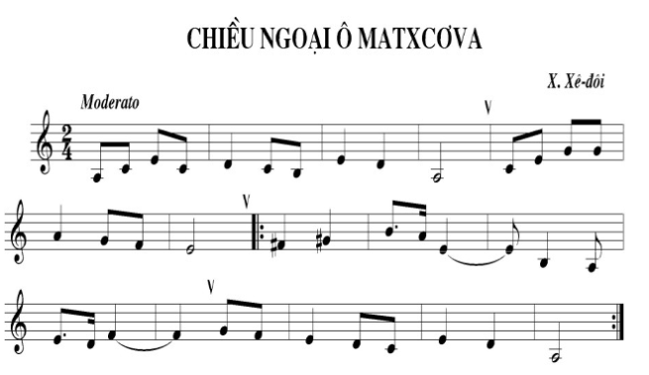
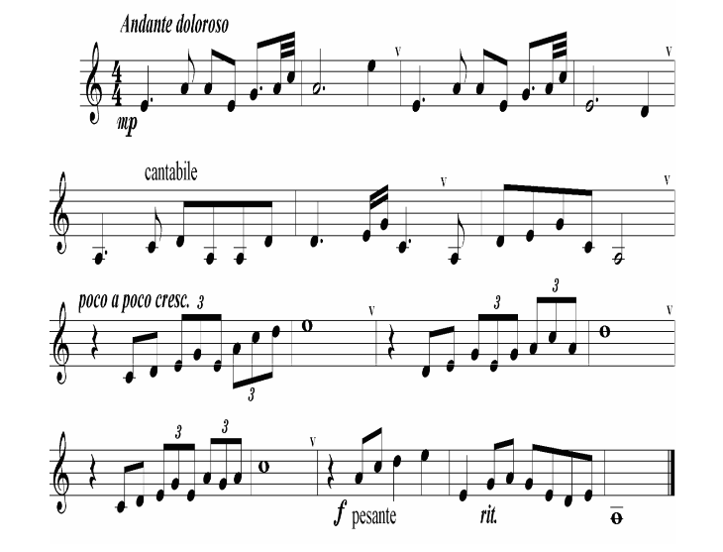
VẬN DỤNG
Cá nhân/nhóm tìm kí hiệu thuật ngữ về nhịp độ ở bản nhạc sau

Slide 8
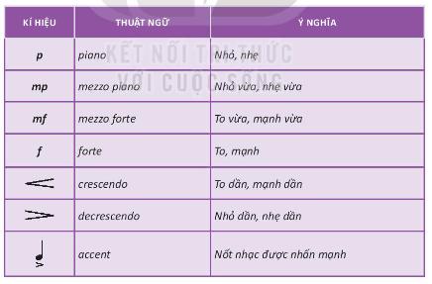
b. Một số thuật ngữ, kí hiệu chỉ sắc thái cường độ
Là những từ hoặc kí hiệu được ghi phía dưới khuông nhạc để chỉ độ mạnh, nhẹ của âm thanh. Ở nhiều bản nhạc đàn, độ mạnh – nhẹ được quy định cho từng đoạn nhạc hoặc nốt nhạc.
Một số tử, kí hiệu chỉ sắc thái cường độ thường dùng.

Slide 9
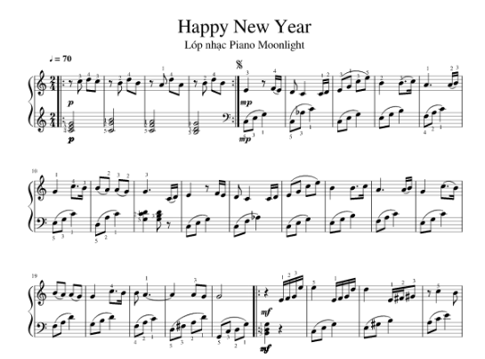
VẬN DỤNG
Cá nhân/nhóm tìm kí hiệu thuật ngữ
chỉ sắc thái cường độ ở bản nhạc sau

Slide 10
NỘI DUNG 2
NHẠC CỤ GIAI ĐIỆU - KÈN PHÍM

Slide 11
HÌNH THÀNH KIẾN THỨC MỚI

Slide 12
LUYỆN TẬP

Slide 13
VẬN DỤNG
Vận dụng thực hành những đoạn nhạc diễn tấu một mình hoặc chơi cả bản nhạc có kĩ thuật luyến âm.

Slide 14
Chuẩn bị cho tiết sau
- Tìm hiểu nội dung thường thức âm nhạc SGK tr.50, 51.
- Ôn tập lại bài hát Santa Lucia

Slide 15
TẠM BIỆT
HẸN GẶP LẠI CÁC EM

